Slide 1


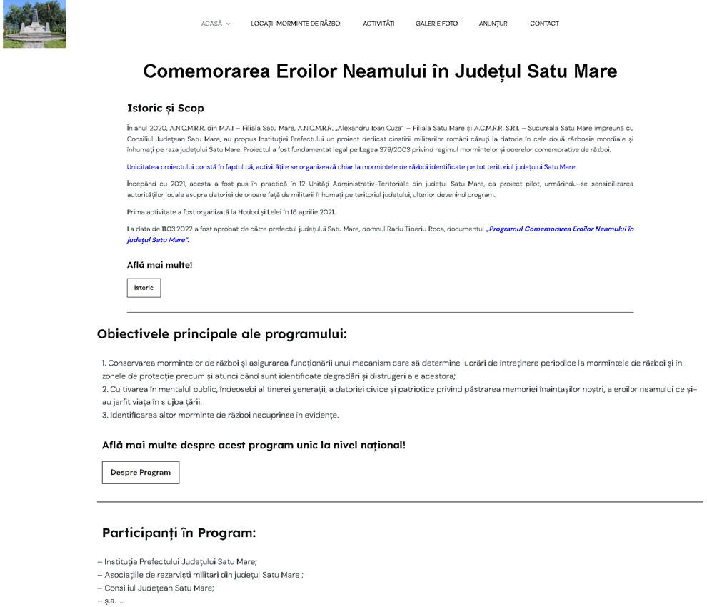
www.eroiineamului.ro

Slide 2
www.eroiineamului.ro
Se evidențiază Obiectivele Programului :
Conservarea mormintelor de război și asigurarea funcționării unui mecanism care să determine lucrări de întreținere periodice la mormintele de război și în zonele de protecție precum și atunci când sunt identificate degradări și distrugeri ale acestora;
Cultivarea în mentalul public, îndeosebi al tinerei generații, a datoriei civice și patriotice privind păstrarea memoriei înaintașilor noștri, a eroilor neamului ce și-au jerfit viața în slujba țării.
Identificarea altor morminte de război necuprinse în evidenţe.

Slide 3
www.eroiineamului.ro
Se scote în evidență unicitatea programului:
Unicitatea proiectului constă în faptul că, activitățile se organizează chiar la mormintele de război identificate pe tot teritoriul județului Satu Mare.

Slide 4
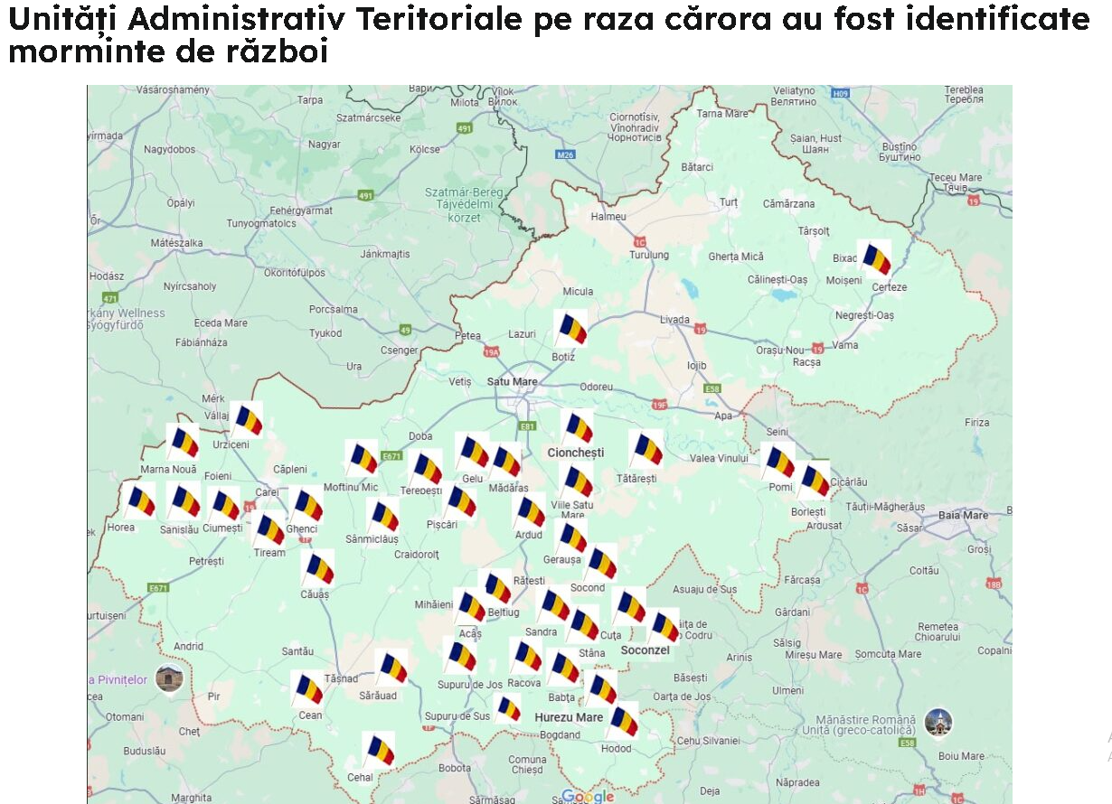
www.eroiineamului.ro

Slide 5
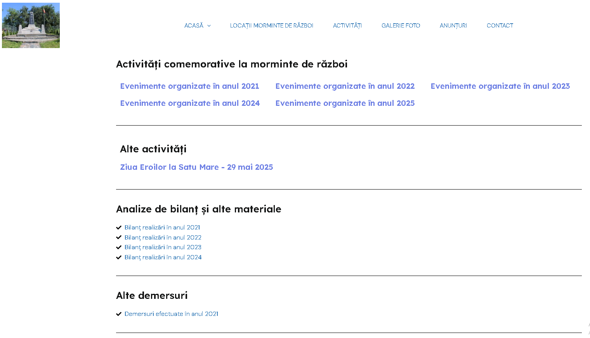
www.eroiineamului.ro

Slide 6
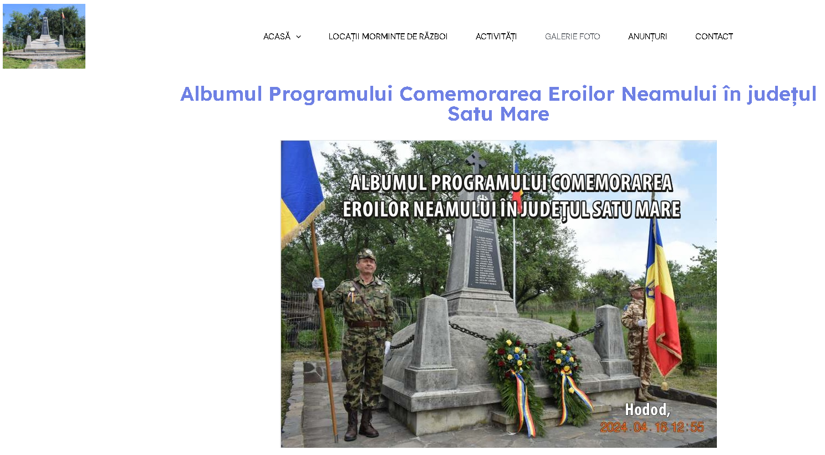
www.eroiineamului.ro

Slide 7
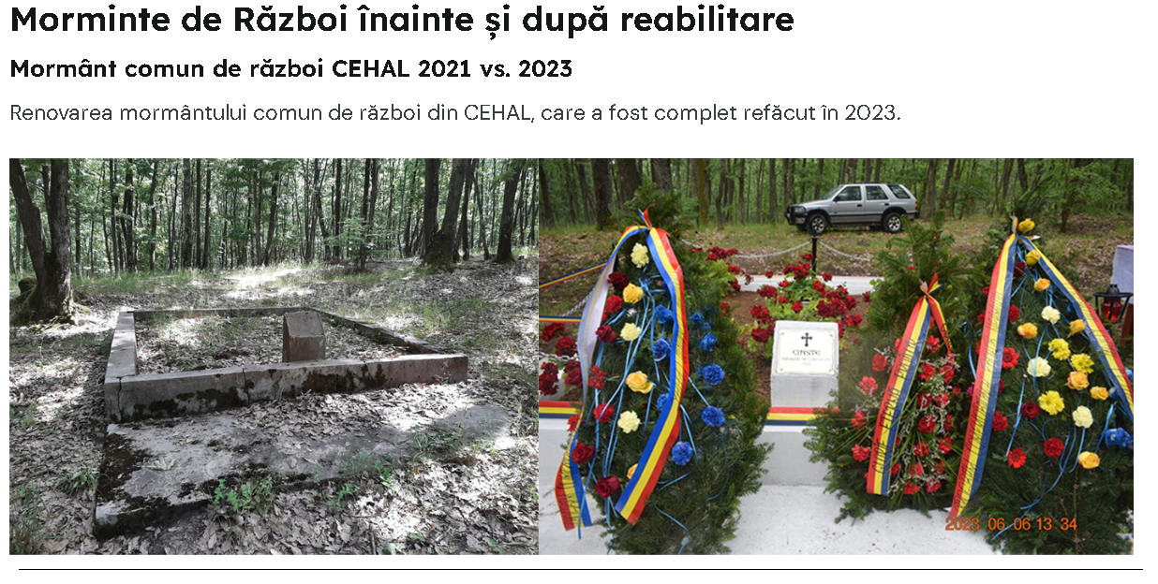
www.eroiineamului.ro

Slide 8
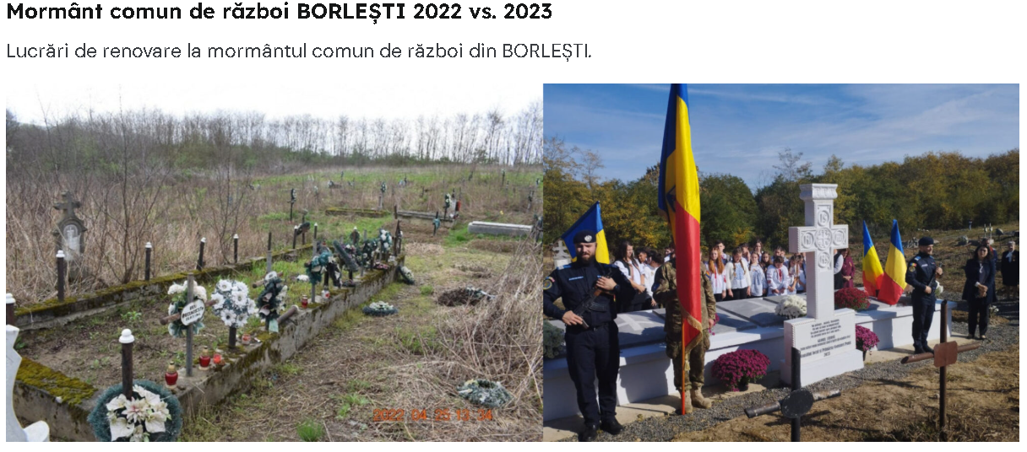
www.eroiineamului.ro

Slide 9
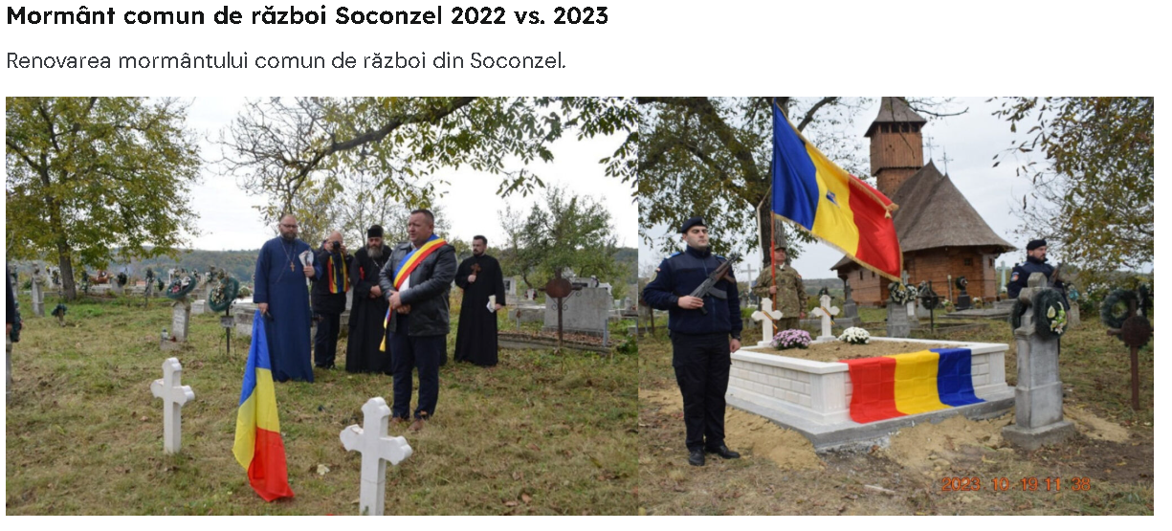
www.eroiineamului.ro

Slide 10
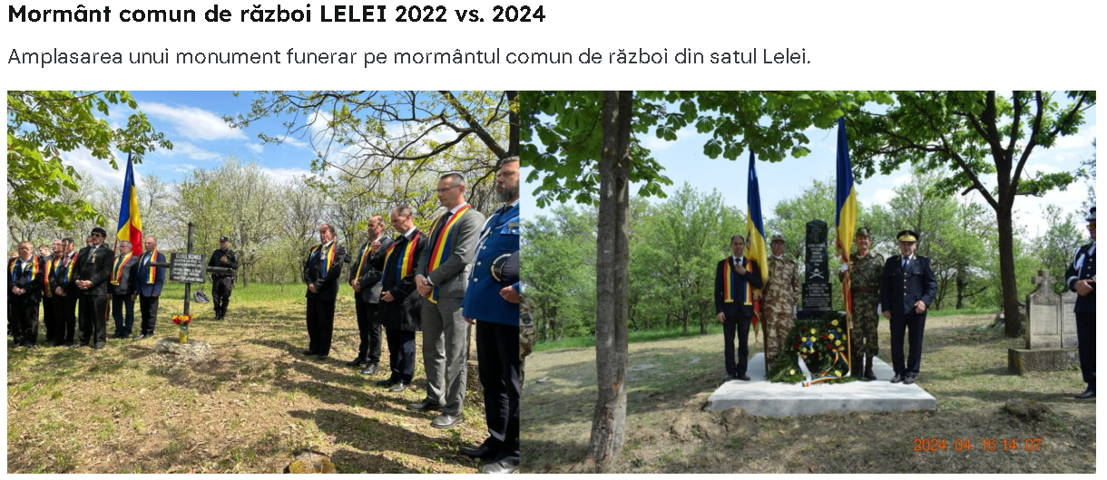
www.eroiineamului.ro

Slide 11
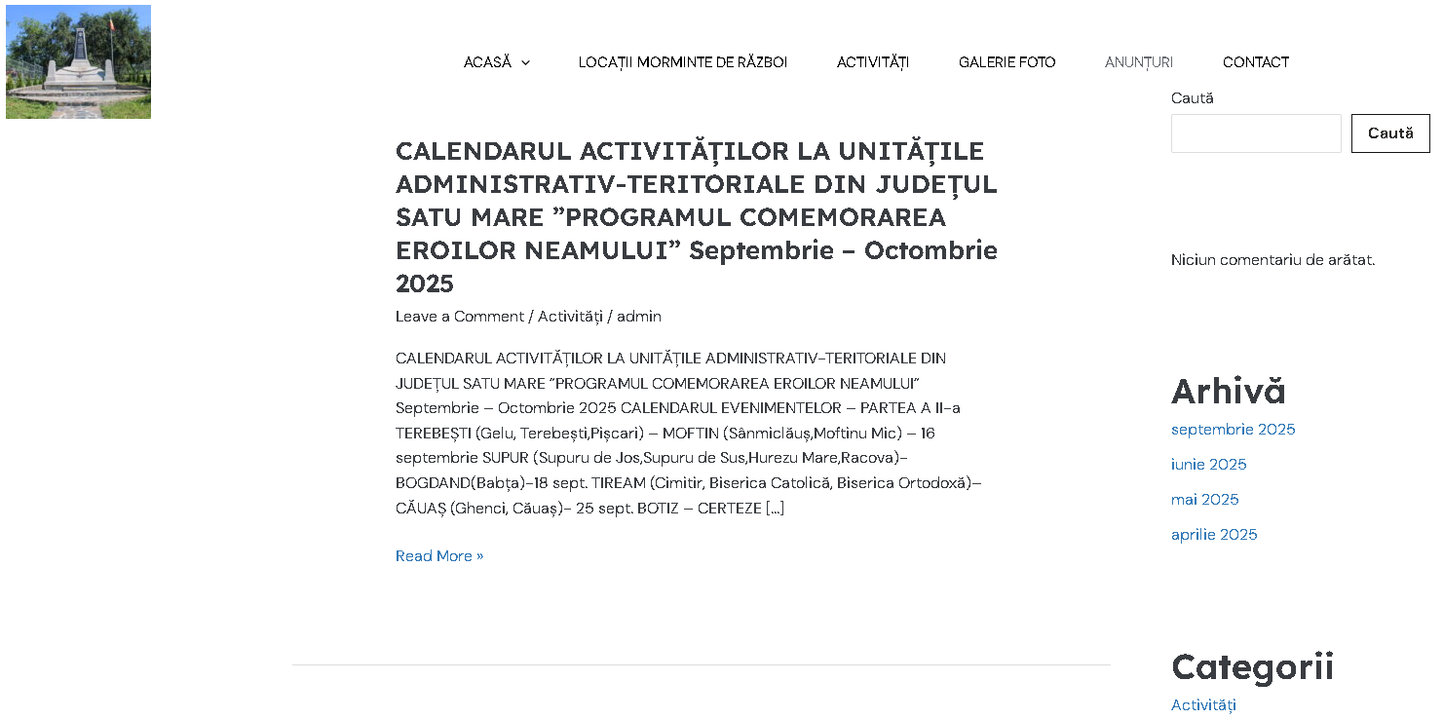
www.eroiineamului.ro

Slide 12
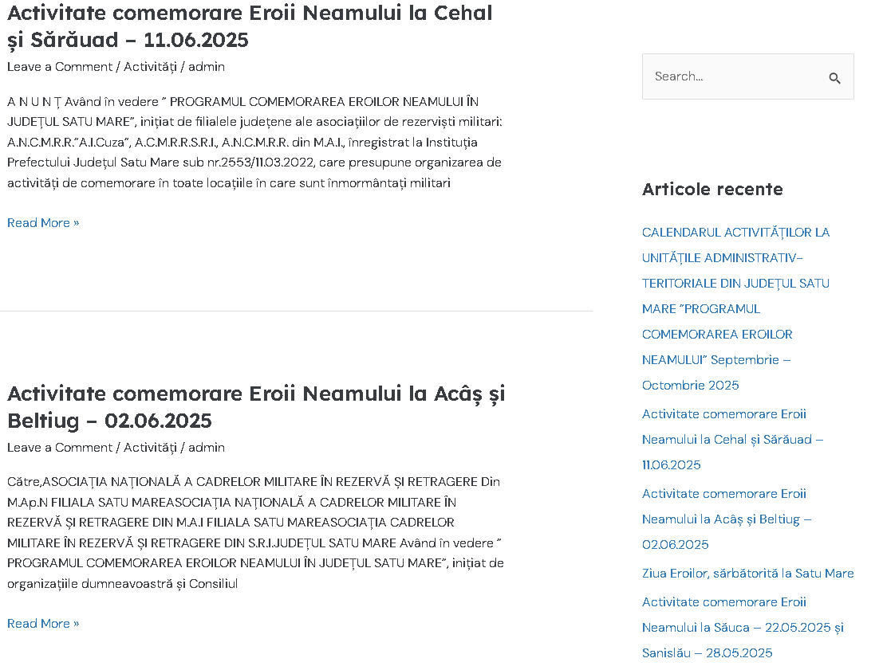
www.eroiineamului.ro

Slide 13
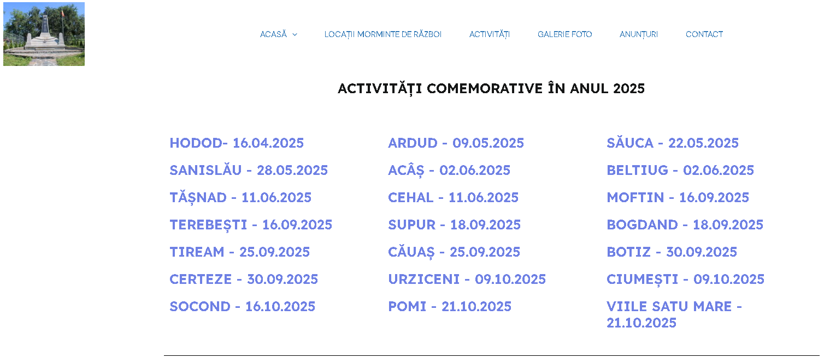
www.eroiineamului.ro

Slide 14
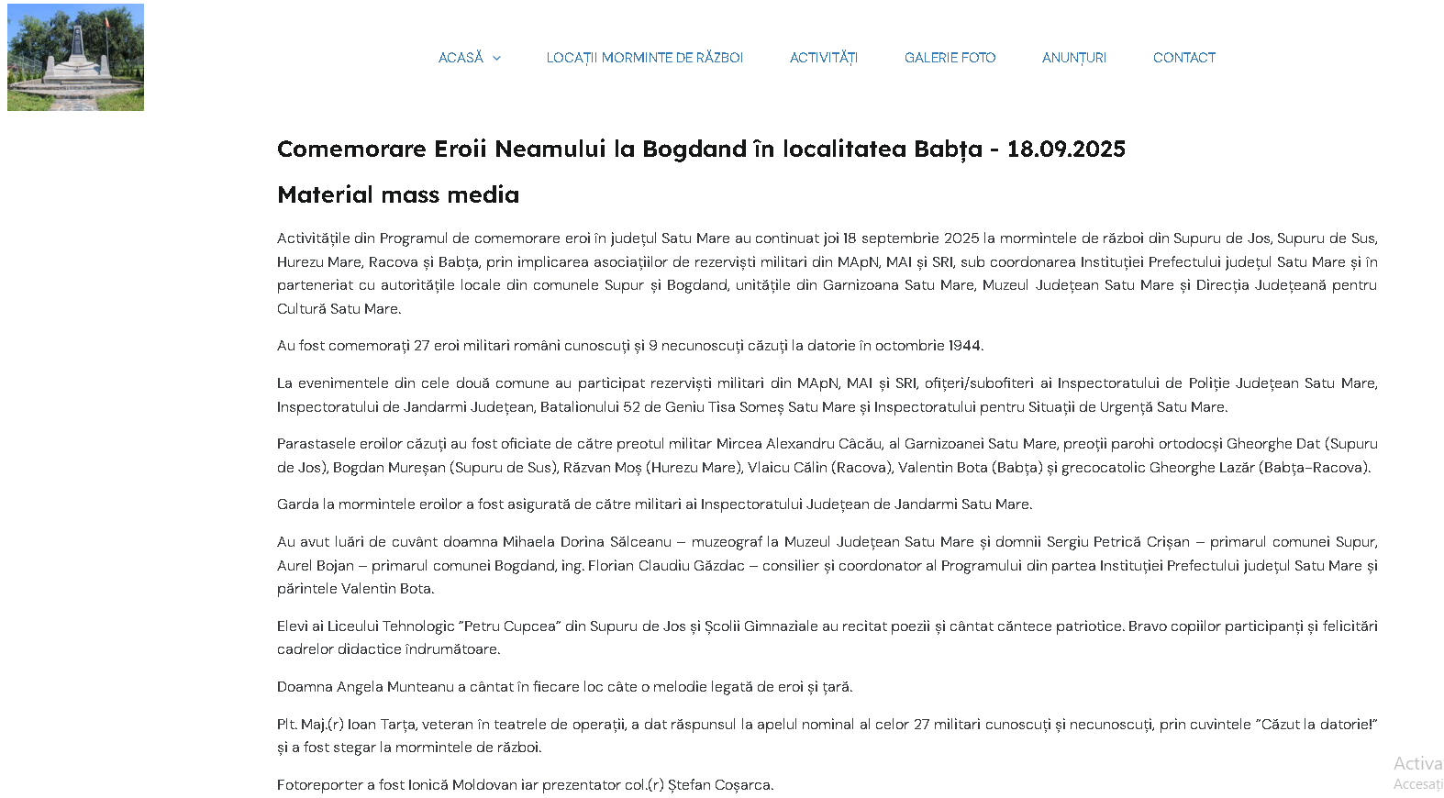
www.eroiineamului.ro

Slide 15
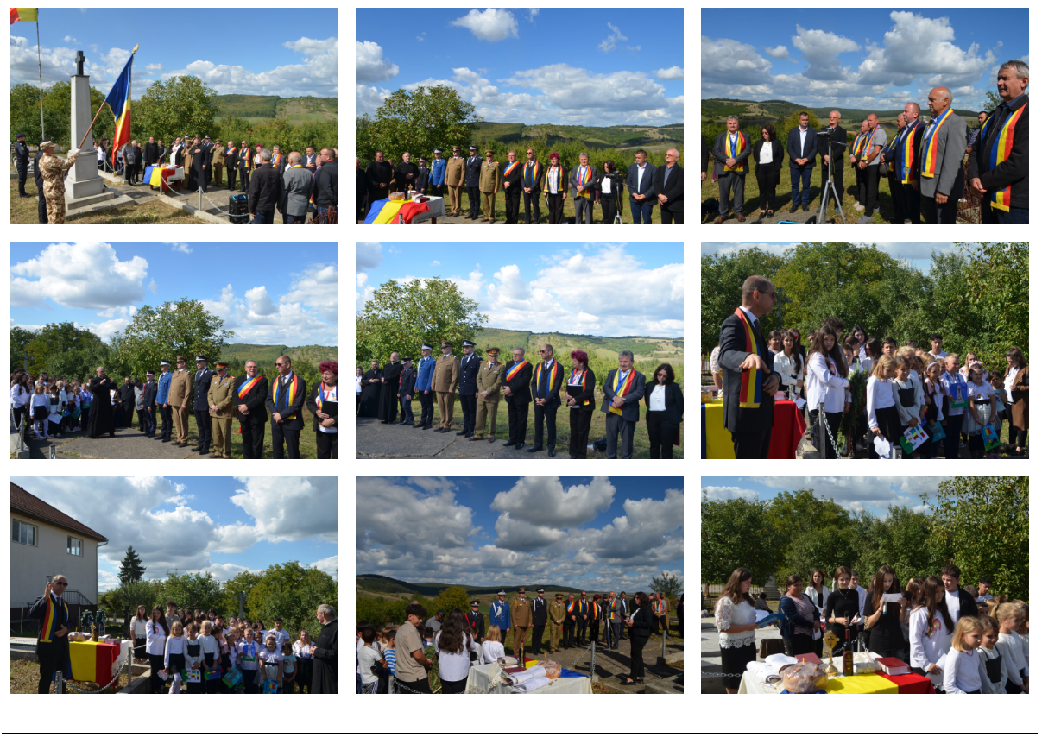
www.eroiineamului.ro

Slide 16
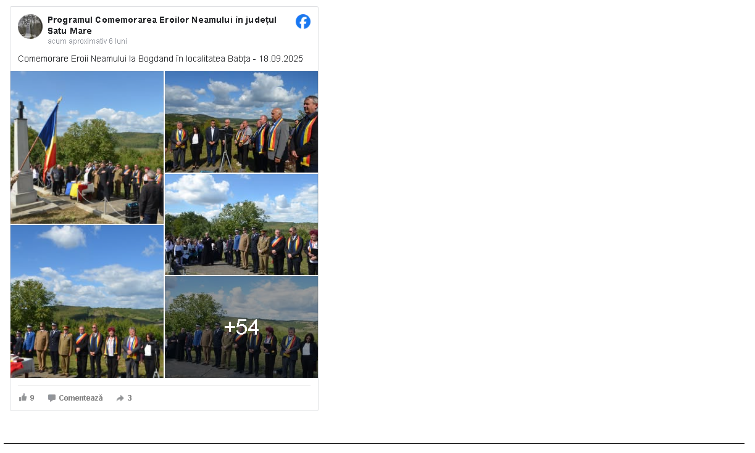
www.eroiineamului.ro

Slide 17
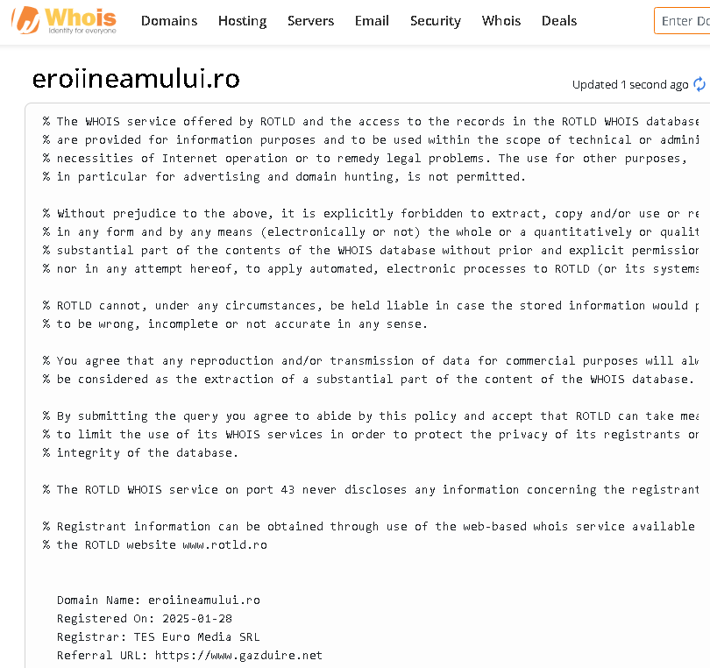
www.eroiineamului.ro

Slide 18
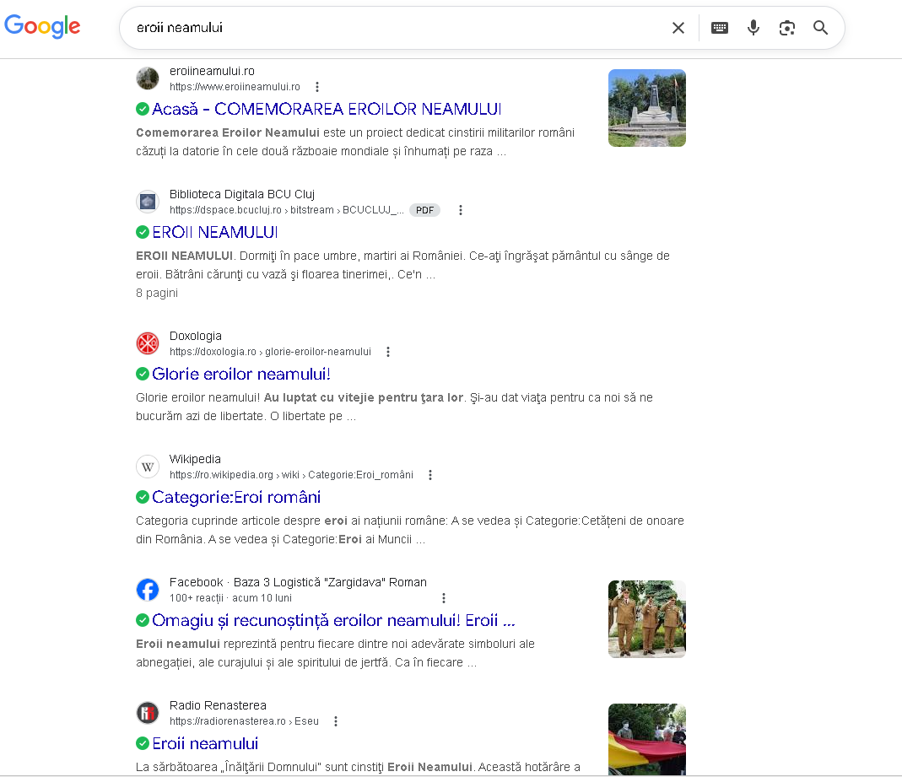
www.eroiineamului.ro

Slide 19
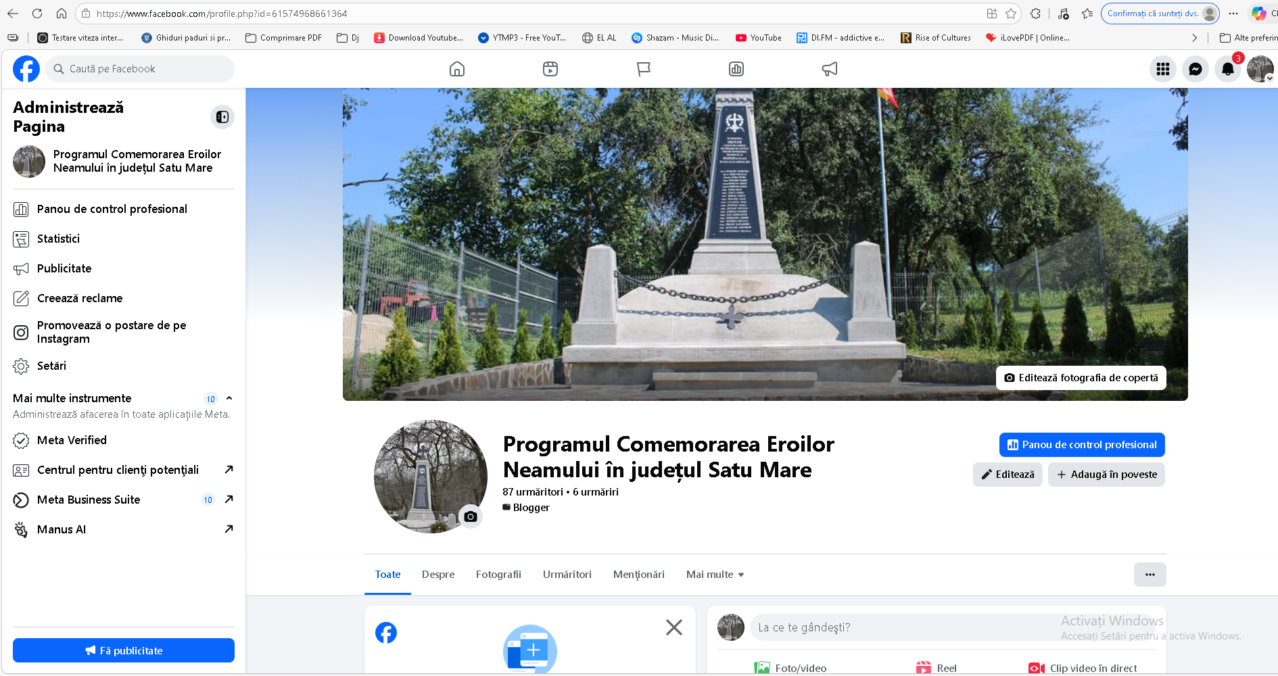
www.eroiineamului.ro

Slide 20
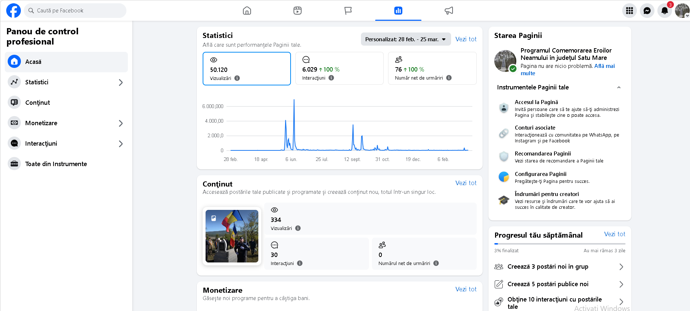
www.eroiineamului.ro

Slide 21
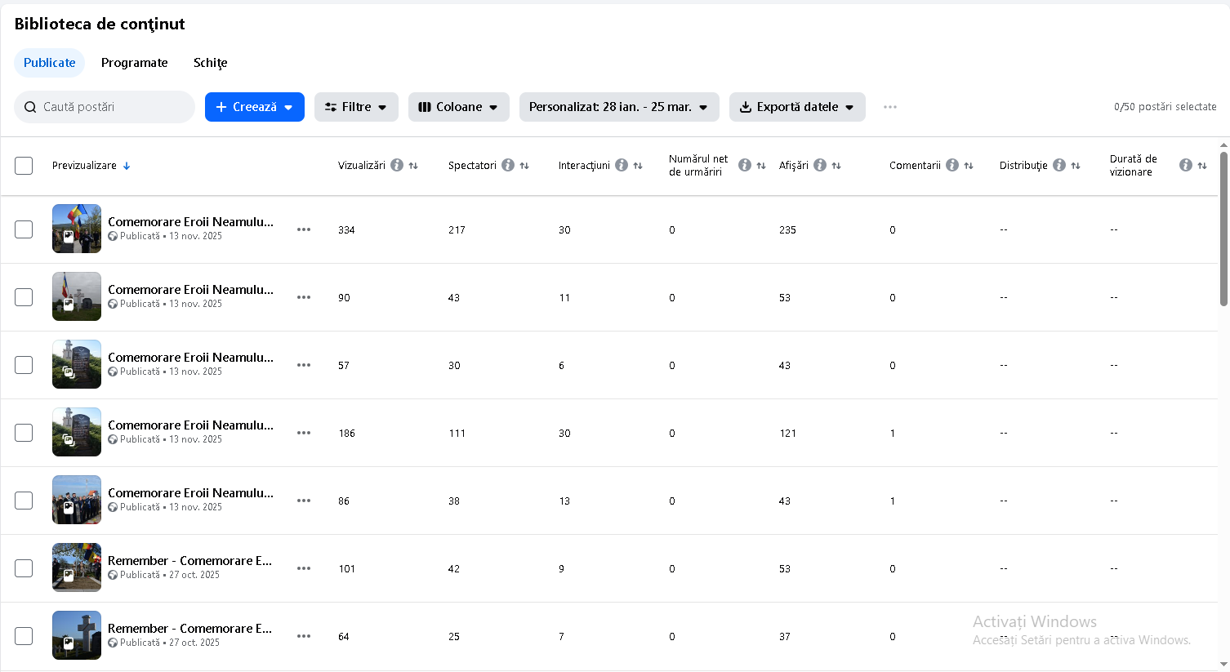
www.eroiineamului.ro

Slide 22
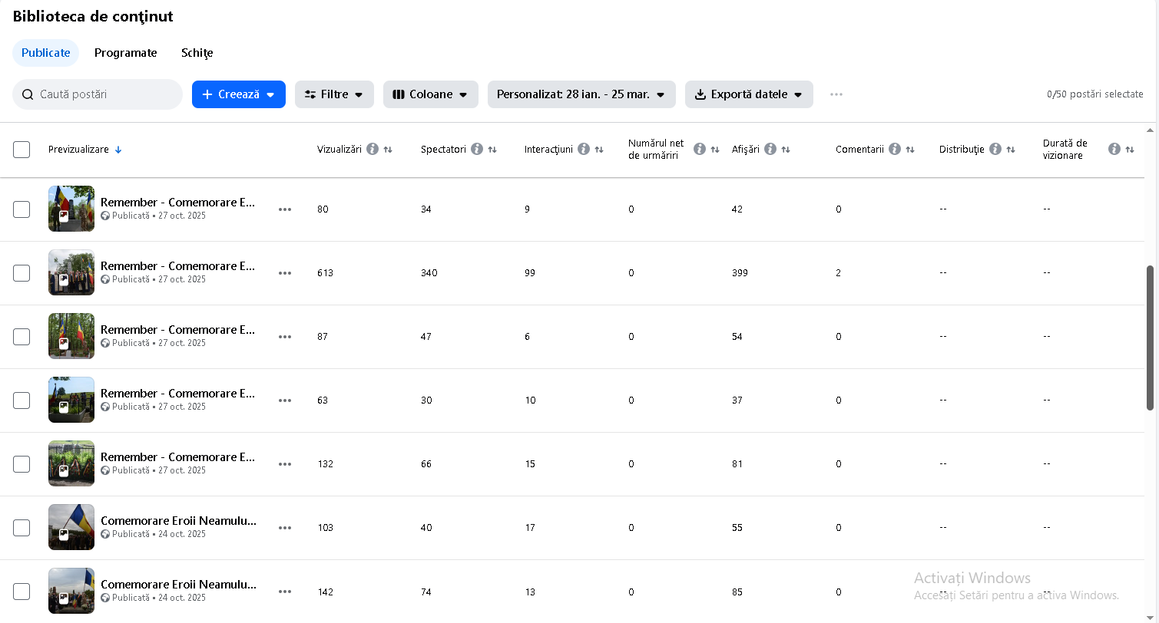
www.eroiineamului.ro

Slide 23
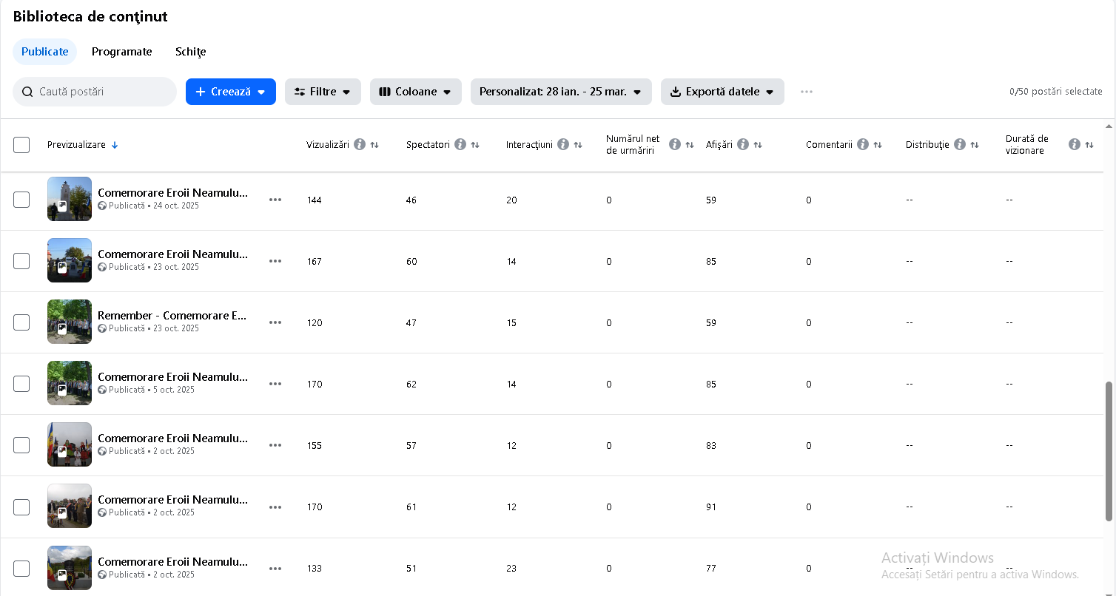
www.eroiineamului.ro

Slide 24
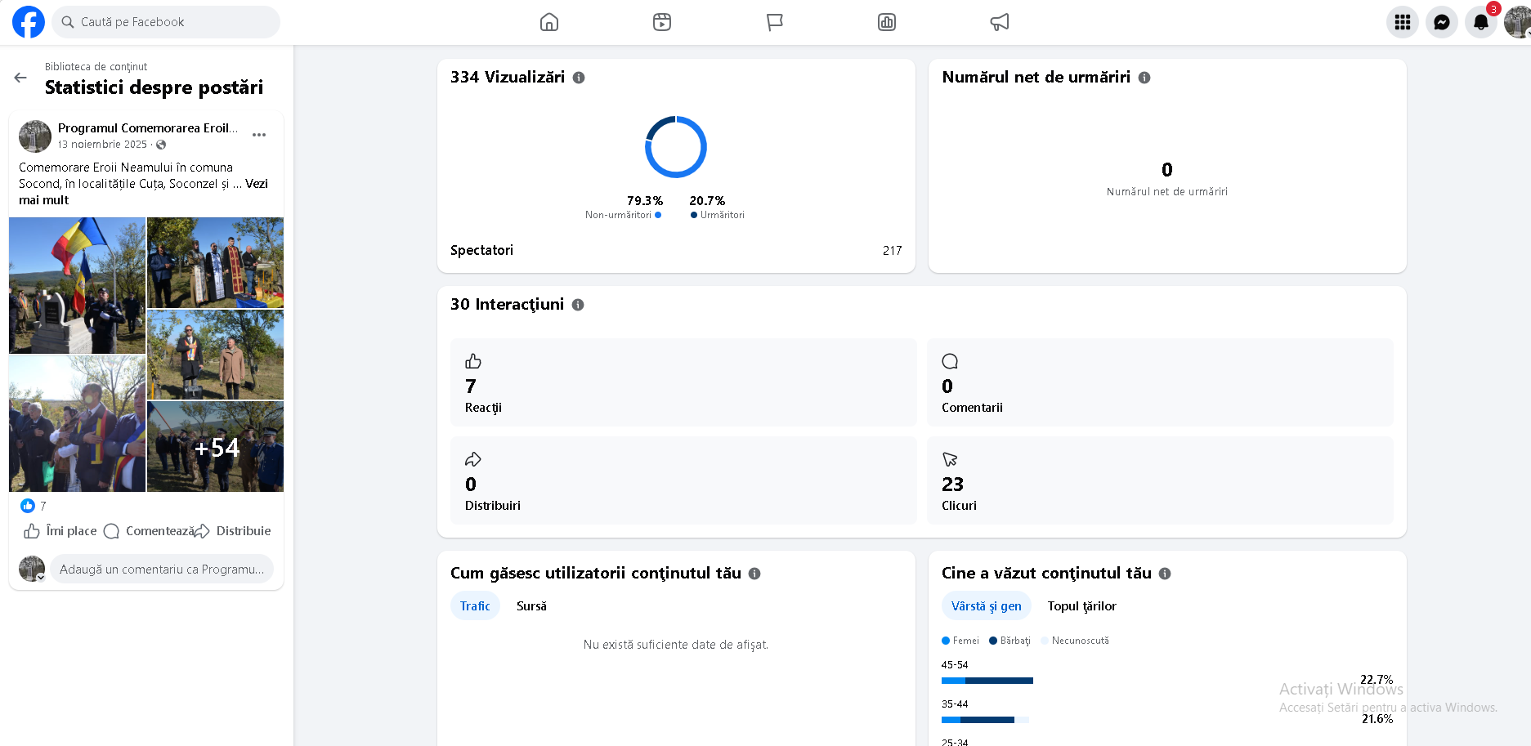
www.eroiineamului.ro

Slide 25
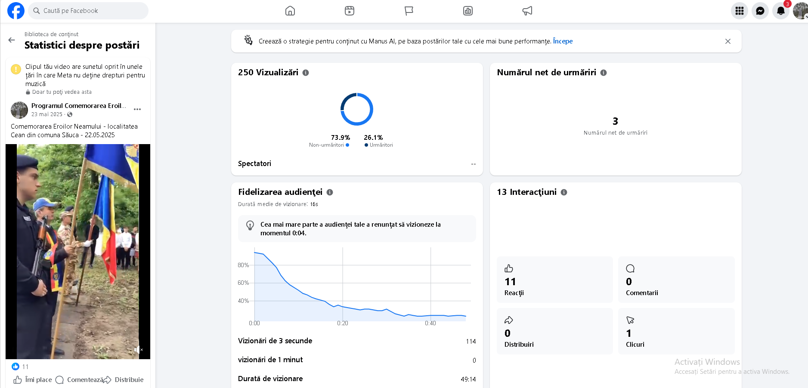
www.eroiineamului.ro

Slide 26
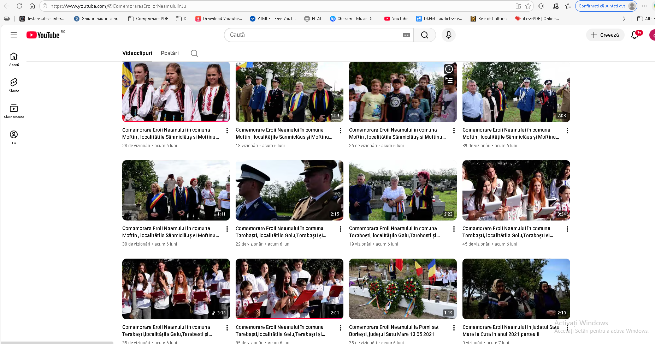
www.eroiineamului.ro

Slide 27
www.eroiineamului.ro
Propuneri :
Crearea unei secțiuni de proză și literatură;
Crearea unei secțiuni mărturii despre front;
Oportunitatea creării unei secțiuni cu privire la eroii români căzuți pe câmpurile de luptă din afara țării;
Crearea hărții interactive cu coordonatele GPS și indicații cu privire la mormintele de război (istoric, căi de acces);
Postarea materialelor foto-video astfel încât accesarea lor să fie cât mai facilă.

Slide 28
www.eroiineamului.ro
Concluzii :
Au fost realizate toate propunerile făcute la începutul anului 2025
- Existența în mediul online;
Finalizarea structurii și secțiunilor principale;
Identificarea unui logo;
Completarea cu materiale informative și foto pe anii precedenți apariției website-ului;
Crearea unei pagini de Facebook;
Crearea unui cont Youtube;
Promovarea website-ului.

Slide 29
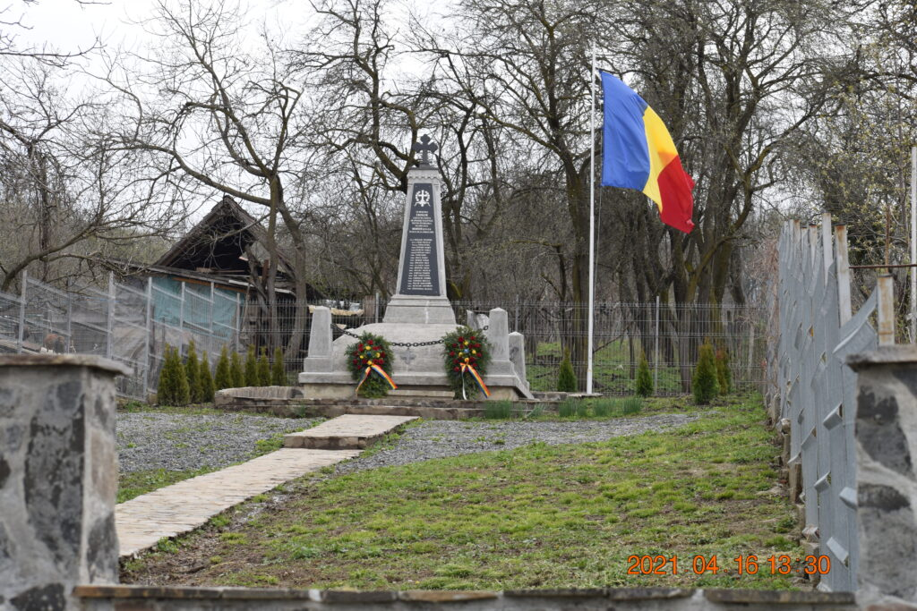
www.eroiineamului.ro
Glorie eternă eroilor neamului românesc!

Slide 30
www.eroiineamului.ro

